Slide 1




15 ans de reconnaissance du droit humain à l’eau : quel impact en Afrique de l’Ouest et du Centre ?
Les stratégies nationales de mise en œuvre du droit à l’eau et à l’assainissement : réussites et limites. Cas du Bénin
Adissoda Gbedo Yadjidé
29 Juillet 2025

Slide 2
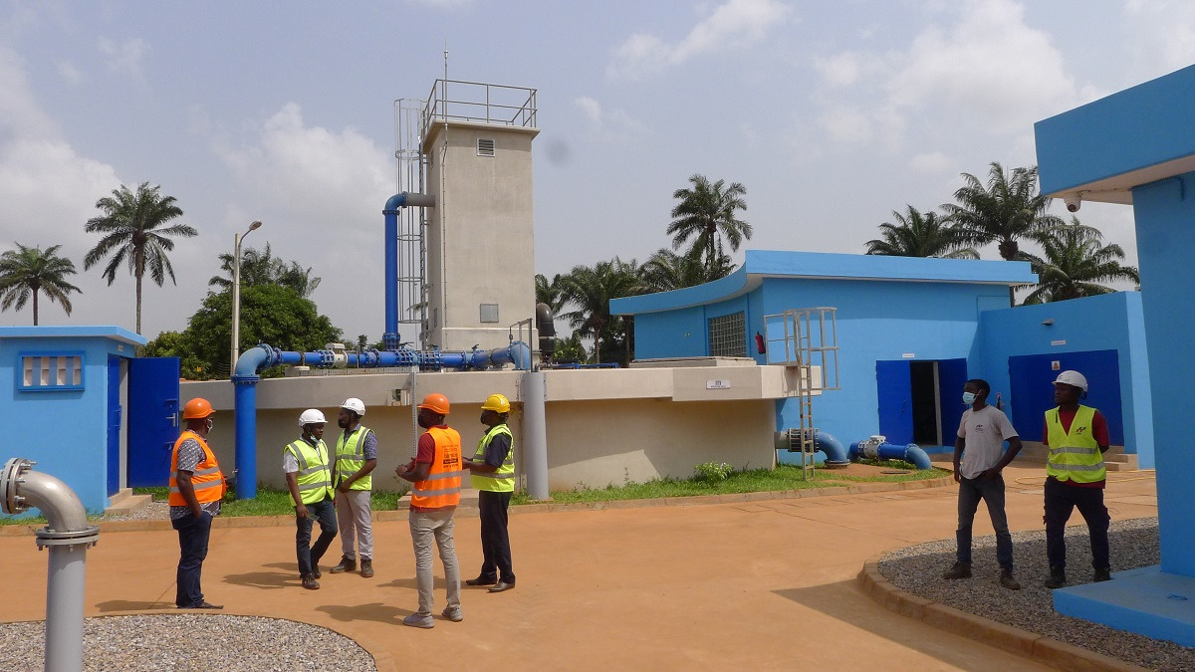

Plan
1
Introduction
2
Stratégies/Mécanismes nationaux mis en œuvre
3
Réussites
4
Limites
5
Conclusion

Slide 3
Introduction
Le Bénin a été l’un des 122 Etats qui ont voté en faveur de la résolution A/RES/64/292 qui stipule dans son Paragraphe 1er "que le droit à l’eau potable et à l’assainissement est un droit de l’homme, essentiel à la pleine jouissance de la vie et à l’exercice de tous les droits de l’homme".
Le pays a implementé une volonté politique affichée par la mise en œuvre de stratégies sectorielles indexées sur les ODD.

Slide 4
Introduction (suite)
6.1
Accès à l’eau potable
Cibles prioritaires du Bénin pour l’ODD 6: « Eau propre et assainissement », vise à garantir l'accès universel et équitable à des services d'approvisionnement en eau potable et d'assainissement gérés de manière durable d'ici 2030, en particulier pour les populations vulnérables.
Accès aux services d’assainissement et d’hygiène
6.2
6.4
Gestion durable des ressources en eau
6.5
Gestion intégrée des ressources
6.a
Coopération et renforcement de capacités
6.b
Gestion collective de l’eau

Slide 5


Stratégies nationales mises en œuvre (suite)
Le gouvernement a mis l’accent sur le renforcement des services sociaux de base et de protection sociale dans le PAG II 2021–2026
L’accès à l’eau potable et aux services d’assainissement (pas l’assainissement de base) est devenu un objectif prioritaire inscrits dans tous les documents de planification
Des avancées notables ont été faites pour réaliser le droit à l'eau et à l'assainissement, bien que des défis persistent : l’accès physique à l’eau potable, l’assainissement de base, la gouvernance locale du secteur restent encore à performer
Targeting and selection
criteria

Slide 6
Avancées/Réussites
Renouvellement du cadre légal et institutionnel pour l‘arrimer aux ODD et au contexte de la décentralisation:
Loi portant gestion de l’eau : nouvelles normes, responsabilisation ascendante, l’eau pour tous et pour tous les usages
Loi portant hygiène publique qui adresse tout type d’hygiène : eau, habitation, lieux publics, menstruelle, industries, morgues etc…
Création d’ANAEP/MR, restructuration de la SONEB, renforcement de la DGDU et de l’ANSSP
Création et animation d’organes sectoriels consultatifs regroupant les principaux acteurs y compris les OSC
Targeting and selection
criteria

Slide 7
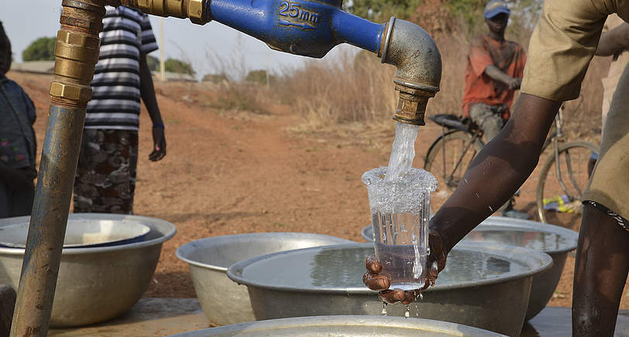
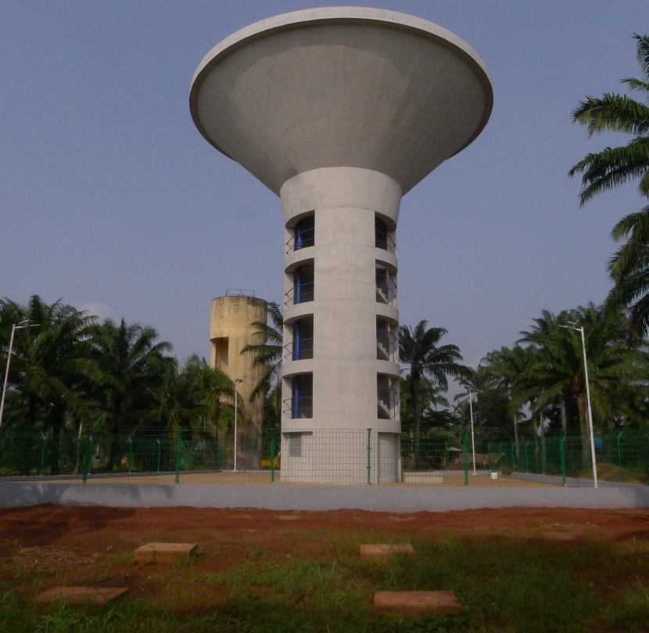
Avancées/Réussites
Amélioration de l'accès à l'eau potable:
Planification et Programmation de l’accès universel durable
Mobilisation des ressources financières
Professionnalisation du secteur
Uniformisation du prix de vente de l’eau en milieu rural
Targeting and selection
criteria
@Photo: Bénin révélé magazine

Slide 8
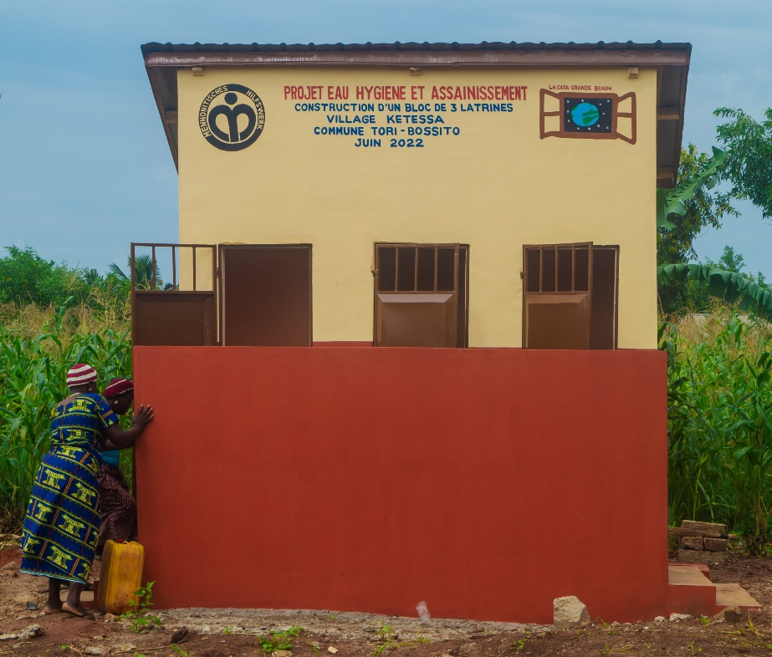
Avancées/Réussites (suite)
Promotion de l'hygiène et de l'assainissement
Deux approches suivant les contextes : Communautaires et marché.
Gestion durable des eaux usées et excrétas : mise en service de 3 stations modernes de traitement des eaux usées et excrétas
Création de la Société de Gestion des Déchets et de la Salubrité à vocation de moderniser la gestion des déchets dans les grandes villes du pays
Targeting and selection
criteria
@photo: Casa Grande Bénin

Slide 9
Avancées/Réussites (suite)
Partenariats public-privé-associatif :
Opérationnalisation de la stratégie en milieu rural par des opérateurs privés
Implication de la société civile dans les instances de propositions et de décision
Décentralisation
Maitrise d’ouvrage communale réaffirmée mais momentanément déléguée à l’Agence ANAEP/MR
Targeting and selection
criteria

Slide 10
Limites
Disparités géographiques et socio-économiques :
L'accès à l'eau potable reste inégal, avec des disparités entre les zones rurales et urbaines, et entre les ménages à faibles revenus.
Importance relative accordée à l’assainissement de base :
L’eau potable et l’assainissement sont des associés complémentaires. Les efforts sont plus concentrés sur le sous-secteur Eau que sur celui de l’assainissement de base. Cela explique encore la prévalence relative des maladies liées au péril fécal
Gestion des eaux usées en milieu urbain:
La gestion des eaux usées en milieu urbain accuse un retard important, juste 3 stations pour tout le pays

Slide 11
Limites
Influence prépondérante de l’Agence sur les Collectivités locales:
Les collectivités locales, maitres d’ouvrage sont relativement peu impliquées dans la gouvernance réelle du secteur. Cette maitrise d’ouvrage communale momentanément déléguée ne doit pas s’exercer sans une forte implication des maitres d’ouvrages auxquels se réfèrent les populations.
Participation citoyenne et réédition de comptes:
Informer n’est pas participer. Il faut une réelle stratégie d’information, de participation citoyenne et de réédition de compte

Slide 12
Conclusion
Le Bénin n’a pas explicitement référencé les Droits Humains à l’eau et à l’assainissement dans ses documents de planification du développement mais il s’est donné comme objectif de rendre l’eau accessible à toute la population béninoise dans un horizon ambitieux.
Des progrès significatifs ont été réalisés mais des défis majeurs persistent pour assurer un accès universel et équitable aux détenteurs de ces droits fondamentaux.
L’accès physique semble être en très bonne voix, l’accès financier reste à imaginer,
L’assainissement de base devrait être porté au titre de priorité pour une consolidation des acquis
Targeting and selection
criteria

